Slide 1
Bienvenidos 2º básicos
Hello!
¡Recordemos acuerdos esenciales!
Hi!

Slide 2
Comprensión de la unidad
Comprender el concepto de multiplicación, a través de grupos con igual cantidad de elementos para tomar buenas decisiones.

Slide 3
¿Qué haremos hoy?
Recordar lo aprendido en la unidad de multiplicación.

Slide 4
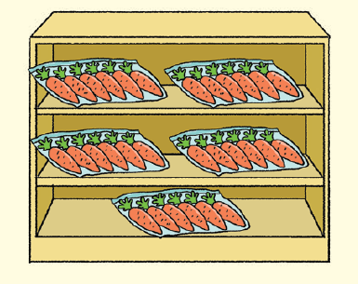
Formas de multiplicar
Puedes usar la adición repetida para encontrar la cantidad total de elementos en grupos iguales y escribir la multiplicación.
6 + 6 + 6 + 6 + 6 = 30
5 veces 6
5 X 6 = 30

Slide 5
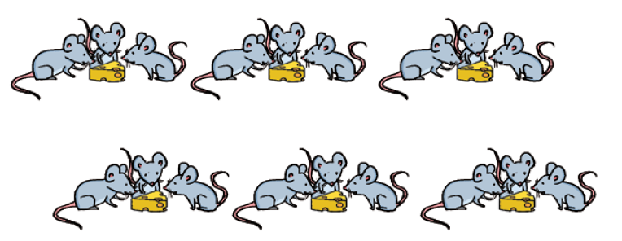
Formas de multiplicar
Puedes contar historias de multiplicación a partir de una imagen.
3 + 3 + 3 + 3 + 3 + 3= 18
6 veces 3
6 X 3 = 18

Slide 6
Puedes multiplicar en cualquier orden, el resultado es el mismo…
5 x 2 =10
2 x 5 = 10
La representación es distinta.

Slide 7
Tablas de multiplicar

Slide 8
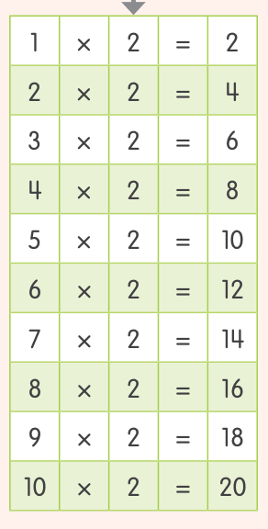
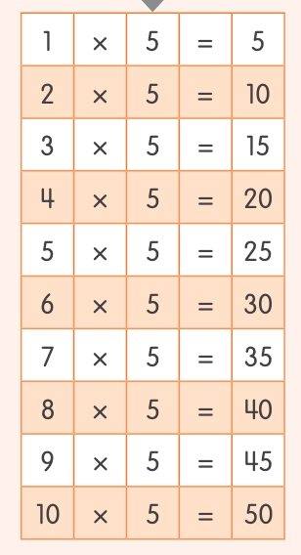
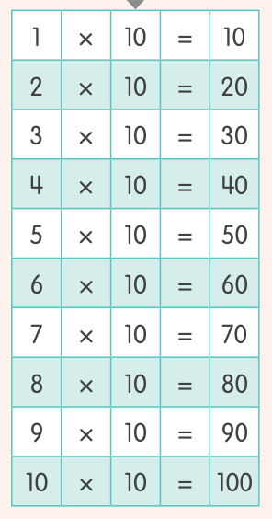
¿qué tablas vimos?

Slide 9
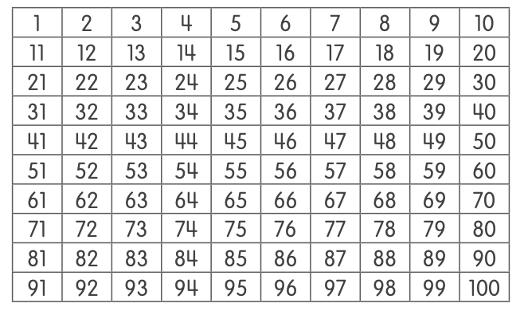
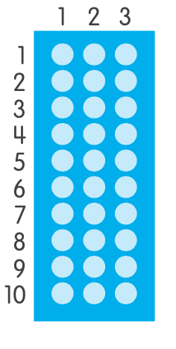
Estrategias
Contando
Papel con puntos
Usar los dedos

Slide 10
¿Con qué me quedo?
¿Para qué me sirve multiplicar?
Comprender el concepto de multiplicación, a través de grupos con igual cantidad de elementos para tomar buenas decisiones.

